Slide 1
Os desafios na implantação do Plano de Contratações Anual e o PMBOK como ferramenta de eficácia.
Autores:
Suelen Sochtig Diehl
Léia Inês Kroth Bohnen
Serviço Autônomo de Água e Esgoto

Slide 2
Marco Legal do Saneamento.
Metas e prazos para universalização dos serviços de saneamento de responsabilidade dos Municípios até 2033:
99% da população brasileira tenha acesso à água potável;
90% da população brasileira tenha acesso ao tratamento e coleta de esgotamento sanitário.

Slide 3
Plano Municipal de Saneamento Básico – PMSB;
Planejamento estratégico da organização: (curto, médio e longo prazo);
Plano de contratações anual.

Slide 4
O que é um
plano de contratações anual?
Instrumento que consolida todas as contratações e/ou aquisições que a organização pretende realizar durante o próximo exercício financeiro.

Slide 5
O por que da importância de um plano de contratações anual?
É prerrogativa de Lei Federal
A Lei nº 14.133/2021, Art. 12, inciso VII diz:
“ ...elaborar plano de contratações anual, com o objetivo de racionalizar as contratações dos órgãos e entidades sob sua competência, garantir o alinhamento com o seu planejamento estratégico e subsidiar a elaboração das respectivas leis orçamentárias.”

Slide 6
Cria um roteiro Permite desenhar um caminho para chegar a um objetivo de forma mais eficiente e eficaz.
Mantém o foco nos objetivos Prioriza os investimentos voltados aos cumprimentos das metas estipuladas.
Maximiza a utilização dos recursos Aquisições alinhadas com o orçamento e com melhor aproveitamento da capacidade operacional.

Slide 7
Objetivo do Trabalho
Apresentar um estudo de caso realizado no Serviço Autônomo de Água e Esgoto – SAAE, do Município de Marechal Cândido Rondon-PR;
Identificar as principais dificuldades atreladas na implantação e execução de um plano anual de contratações;
Abordar as estratégias para superação.

Slide 8
Metodologia
Utilizou-se de dados históricos da Autarquia;
A análise deu-se de forma qualitativa e quantitativa;
Período de estudo: Exercício de 2020 e 2021.

Slide 9
Em 2020:
Criação de um planejamento de compras semestral;
Trabalhar com a metodologia de Gestão de Projetos seguindo as práticas do GUIA PMBOK (Project Management Body of Knowledge).

Slide 10
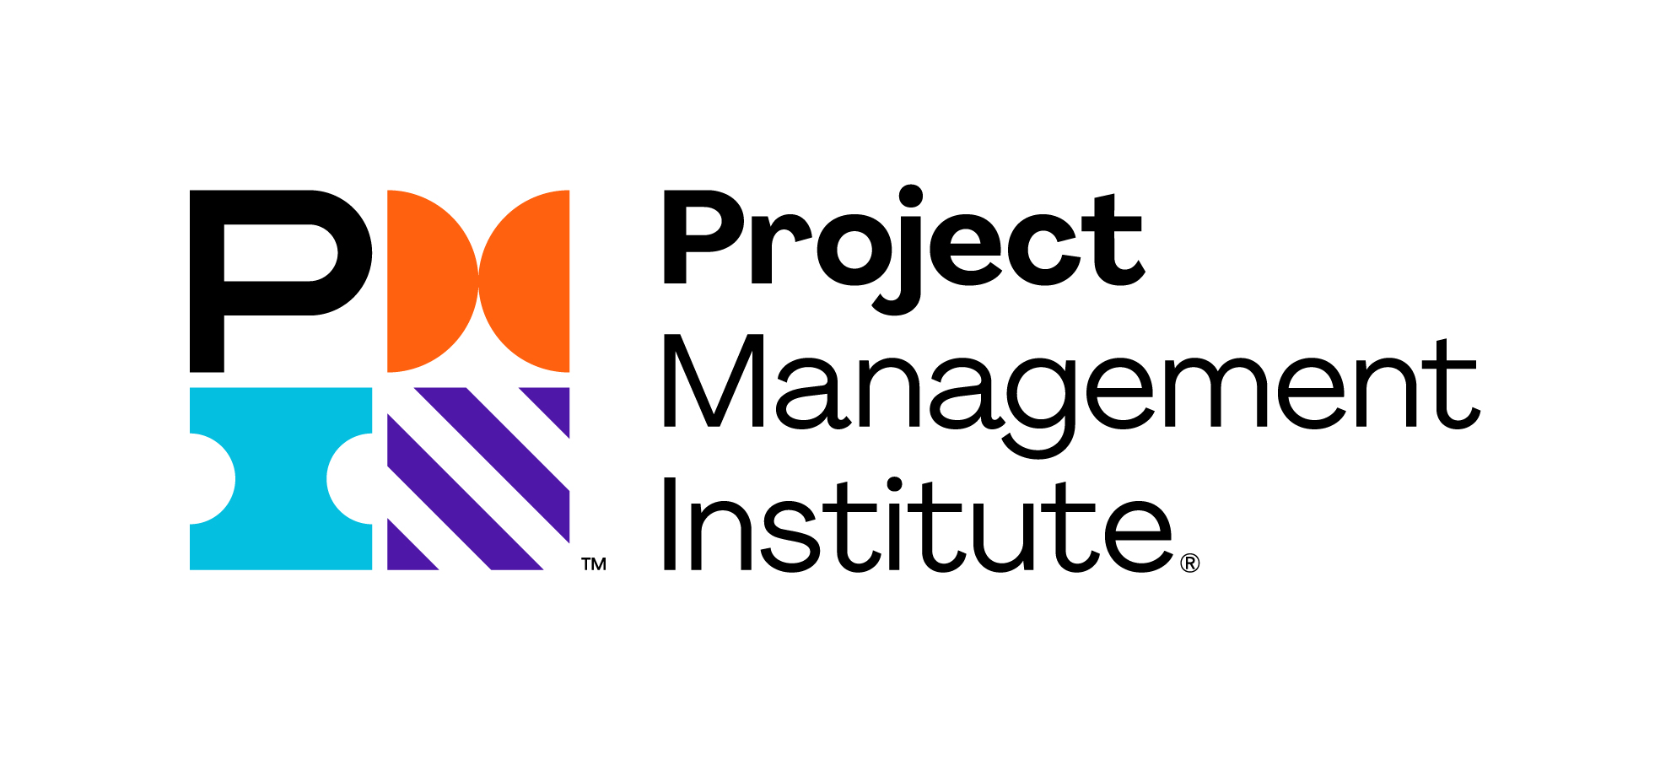
O que é o GUIA PMBOK?
É um referencial prático e teórico que auxilia o planejamento, execução e controle das fases de um projeto.
Esse guia foi criado pelo PMI (Project Management Institute).

Slide 11
Todas as contratações e aquisições detalhadas no plano de compras foram trabalhadas como projetos.

Slide 12
Termo de Abertura de Projeto;
Divisão do projeto macro em diversas tarefas;
Controle de cronograma de cada tarefa (prazo de início e fim);
Alocação de recursos (Responsáveis por cada tarefa);
Gerenciamento de riscos;
Controles de desempenho do projeto.

Slide 13
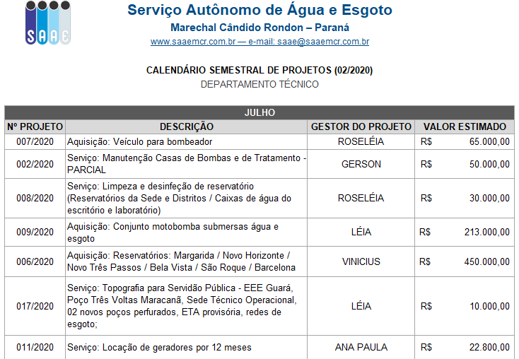
Plano de Compras 2020

Slide 14
TAP – Termo de Abertura de Projeto

Slide 15
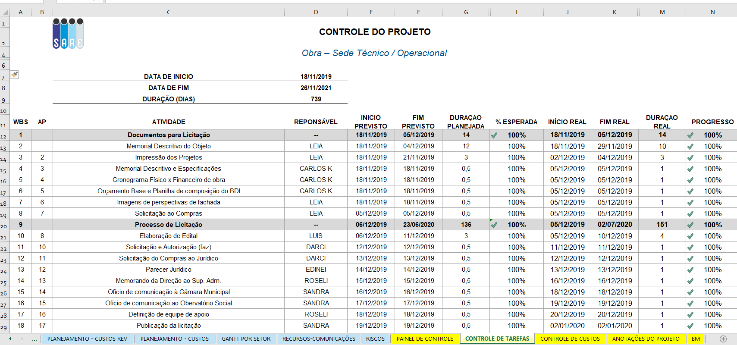
Detalhamento de Tarefas, Prazos e Responsáveis

Slide 16
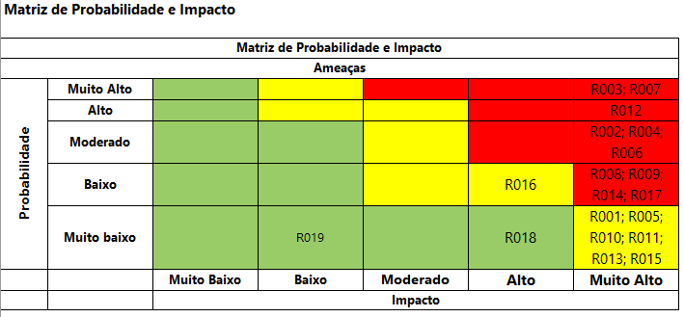
Gerenciamento dos Riscos

Slide 17
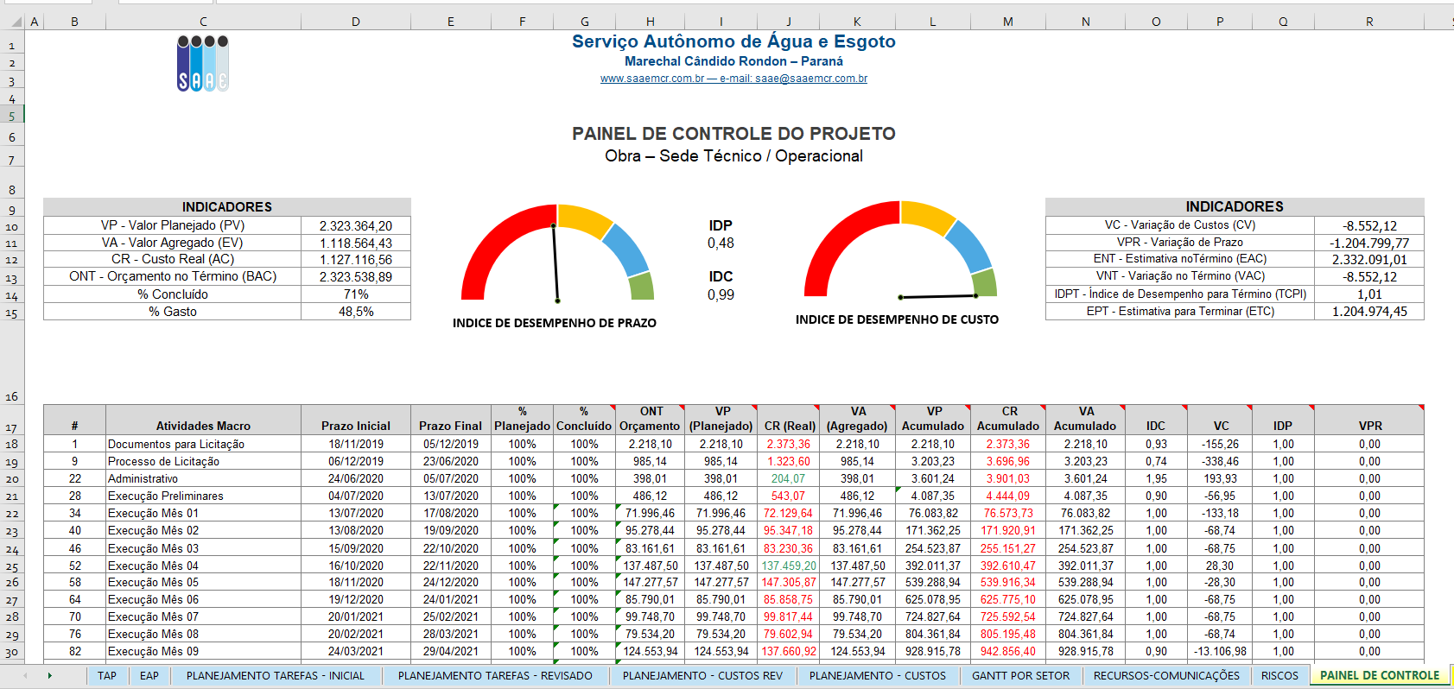
Painel de Controle do Projeto

Slide 18
Resultados 2020

Slide 19
Principais dificuldades identificadas:
Documento criado somente por formalidades;
Indicações de contratações não atreladas aos objetivos da organização;
Falhas na comunicação;
Falta de engajamento;
Necessidade de mudança de mentalidades;
Falta de compreensão dos objetivos e metodologias adotadas.

Slide 20
Em 2021:
O planejamento de compras passou de
semestral para anual.

Slide 21
Estratégias para superar os resultados de 2020:
Planejamento realizado com antecedência (Início em Outubro de 2020);
Utilizou-se do histórico de contratações do ano de 2020;
Buscou-se aumentar o engajamento dos colaboradores e do gestor público:
Reuniões de status das tarefas com os envolvidos;
Relatórios de desempenho para a direção;
Meios novos de comunicação (Plataforma Trello).

Slide 22
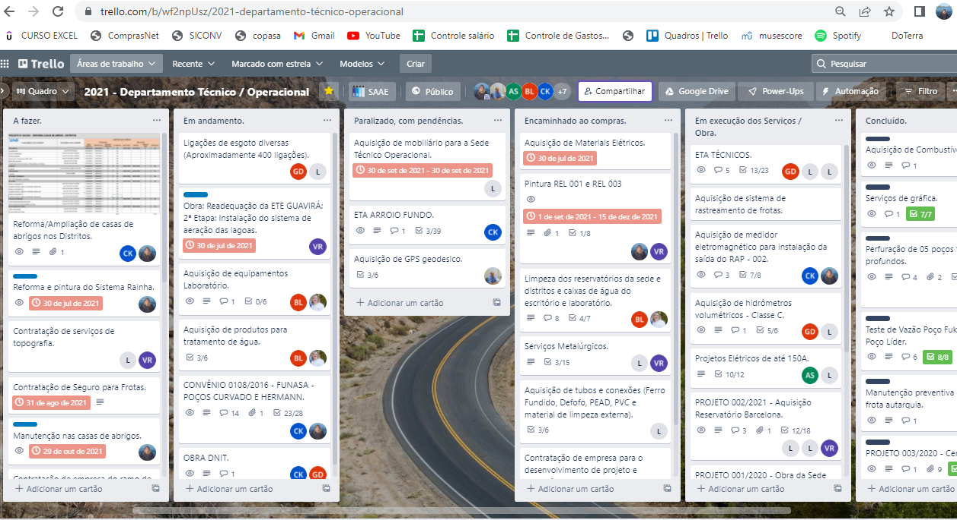
Plataforma Online - Trello

Slide 23
Resultados 2021

Slide 24
Comparativo
2020 2021

Slide 25
Conclusões
Considerando a necessidade de cada vez mais o poder público demonstrar eficiência, eficácia e transparência nos investimentos, o planejamento de compras tornou-se um pilar muito importante no alcance dos objetivos da organização.
Utilizar as práticas de gerenciamento de projetos, a fim de realizar o planejamento baseado em projetos, estruturados com objetivos, atividades, indicadores, cronogramas e orçamentos, proporcionou maior precisão e melhores resultados na execução do plano de compras, bem como, na obtenção das metas relacionadas aos serviços de saneamento público.

Slide 26
Referências
BRASIL. Lei de Licitações e Contratos nº 14.133/2021. Brasília, DF, 2021.
PMI. Um Guia do Conhecimento no Gerenciamento de Projetos – Guia PMBOK. 5a ed. em Português. Newton Square, PA, USA: Project Management Institute, Inc, 2013.

Slide 27
OBRIGADA!
Suelen Sochtig Diehl
www.saaemcr.com.br
suelen@saaemcr.com.br
(45) 3284-5931
(45) 99973-0128
suelendiehl

